Slide 1
第四章 微机总线

Slide 2
第4章 微机总线
学习重点
最小组态下的基本引脚
最小组态下的总线形成
最小组态下的总线时序
8088

Slide 3
4.1 总线技术
4.1.1 总线类型
4.1.2 总线的数据传输

Slide 4
4.2 8088的引脚信号
处理器的外部特性表现在其引脚信号上，学习时请特别关注以下几个方面：
指引脚信号的定义、作用；通常采用英文单词或其缩写表示
⑴ 引脚的功能
⑵ 信号的流向
信号从芯片向外输出，还是从外部输入芯片，或者是双向的
⑶ 有效电平
起作用的逻辑电平
高、低电平有效
上升、下降边沿有效
⑷ 三态能力
输出正常的低电平、高电平外，还可以输出高阻的第三态
8088

Slide 5
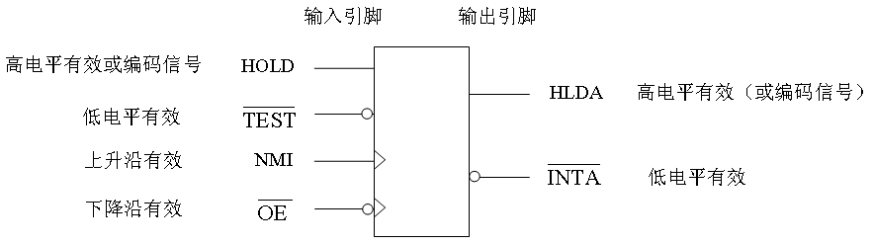
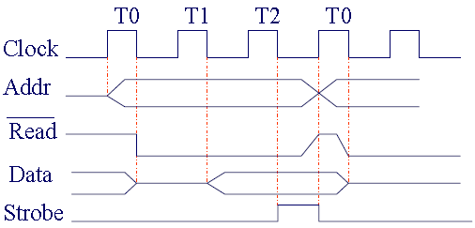
引脚信号的标识方法

Slide 6
4.2.1 8088的两种组态模式
两种组态构成两种不同规模的应用系统
最小组态模式
构成小规模的应用系统
8088本身提供所有的系统总线信号
最大组态模式
构成较大规模的应用系统，例如可以接入数值协处理器8087
8088和总线控制器8288共同形成系统总线信号

Slide 7
4.1.1 8088的两种组态模式（续）
两种组态利用MN/MX*引脚区别
MN/MX*接高电平为最小组态模式
MN/MX*接低电平为最大组态模式
两种组态下的内部操作并没有区别
IBM PC/XT采用最大组态
课程中以最小组态进行基本原理的学习
通常在信号名称加
上划线（如：MX）或星号（如：MX*）
表示低电平有效

Slide 8
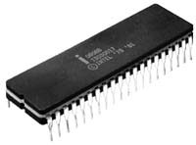
8088的引脚图
GND
A₁₄
A₁₃
A₁₂
A₁₁
A₁₀
A₉
A₈
AD₇
AD₆
AD₅
AD₄
AD₃
AD₂
AD₁
AD₀
NMI
INTR
CLK
GND
1
2
3
4
5
6
7
8
9
10
11
12
13
14
15
16
17
18
19
20
40
39
38
37
36
35
34
33
32
31
30
29
28
27
26
25
24
23
22
21
VCC
A₁₅
AD₁₆ / S₃
AD₁₇ / S₄
AD₁₈ / S₅
AD₁₉ / S₆
SS0* (HIGH)
MN / MX*
RD*
HOLD (RQ)*/ GT0*)
HLDA (RQ1* /GT1*)
WR* (LOCK*)
IO/M* ( S2* )
DT / R* ( S1* )
DEN ( S0 )
ALE (QS0)
INTA (QS1)
TEST*
READY
RESET
8088

Slide 9
4.1.2 最小组态的引脚信号
分类学习这40个引脚（总线）信号
数据和地址引脚
读写控制引脚
中断请求和响应引脚
总线请求和响应引脚
其它引脚

Slide 10
1. 数据和地址引脚
AD₇~AD₀（Address/Data）
地址/数据分时复用引脚，双向、三态
在访问存储器或外设的总线操作周期中，这些引脚在第一个时钟周期输出存储器或I/O端口的低8位地址A₇ ~ A₀
其他时间用于传送8位数据D₇ ~ D₀
引脚图
最小系统
RAM读周期

Slide 11
1. 数据和地址引脚（续1）
A₁₅ ~ A₈（Address）
中间8位地址引脚，输出、三态
这些引脚在访问存储器或外设时，提供全部20位地址中的中间8位地址A₁₅ ~ A₈
引脚图
最小系统
RAM读周期

Slide 12
1. 数据和地址引脚（续2）
A₁₉/S₆ ~ A₁₆/S₃（Address/Status）
地址/状态分时复用引脚，输出、三态
这些引脚在访问存储器的第一个时钟周期输出高4位地址A₁₉ ~ A₁₆
在访问外设的第一个时钟周期全部输出低电平无效
其他时间输出状态信号S₆ ~ S₃
引脚图
最小系统
RAM读周期

Slide 13

状态信号S6 ~ S3
S6 | 未定义，始终为低电平
S5 | 指示中断允许标志位IF的当前状态
S3 | S4 | 段寄存器使用状态
0 | 0 | 当前正在使用ES
0 | 1 | 当前正在使用SS
1 | 0 | 当前正在使用CS或未使用段寄存器
1 | 1 | 当前正在使用DS

Slide 14
2. 读写控制引脚
ALE（Address Latch Enable #25）
地址锁存允许，输出、三态、高电平有效
ALE引脚高有效时，表示复用引脚：AD₇ ~ AD₀和A₁₉/S₆ ~ A₁₆/S₃正在传送地址信息
由于地址信息在这些复用引脚上出现的时间很短暂，所以系统可以利用ALE引脚将地址锁存起来
引脚图
最小系统
RAM读周期

Slide 15
2. 读写控制引脚（续1）
IO/M*（Input and Output/Memory #28）
I/O或存储器访问，输出、三态
CPU访问I/O端口时，该引脚输出高电平，这时地址总线A₁₅ ~ A₀提供16位I/O口地址
CPU访问存储器时，该引脚输出低电平，这时地址总线A₁₉ ~ A₀提供20位存储器地址
注：在8086上该引脚定义为M/IO*。
引脚图
最小系统
RAM读周期

Slide 16
2. 读写控制引脚（续2）
WR*（Write #29）
写控制，输出、三态、低电平有效
有效时，表示CPU正在写出数据给存储器或I/O端口
RD*（Read #32）
读控制，输出、三态、低电平有效
有效时，表示CPU正在从存储器或I/O端口读入数据
引脚图
最小系统
RAM读周期

Slide 17
2. 读写控制引脚（续3）
IO/M*、WR*和RD*是最基本的控制信号
组合后，控制4种基本的总线周期
总线周期 | IO/M* | WR* | RD*
存储器读 | 低 | 高 | 低
存储器写 | 低 | 低 | 高
I/O读 | 高 | 高 | 低
I/O写 | 高 | 低 | 高

Slide 18
第4章：2. 读写控制引脚（续4）
READY(#22)
存储器或I/O口就绪，输入、高电平有效
总线操作周期中，CPU会测试该引脚
如果测到高有效，CPU直接进入下一步
如果测到无效，CPU将插入等待周期
等待周期中仍然要监测READY信号，确定是否继续插入等待周期
引脚图
最小系统
等待周期

Slide 19
2. 读写控制引脚（续5）
DEN*（Data Enable） 26#
数据允许，输出、三态、低电平有效
有效时，表示当前数据总线上正在传送数据，可利用他来控制对数据总线的驱动
DT/R*（Data Transmit/Receive）27#
数据发送/接收，输出、三态
该信号表明当前总线上数据的流向
高电平时数据自CPU输出（发送）
低电平时数据输入CPU（接收）
引脚图
8286
最小组态

Slide 20
2. 读写控制引脚（续6）
SS0*（System Status 0） #34
最小组态模式下的状态输出信号
它与IO/M*和DT/R*一道，通过编码指示8088在最小组态下的8种工作状态。
1. 取指 5. 中断响应
2. 存储器读 6. I/O读
3. 存储器写 7. I/O写
过渡状态 8. 暂停
注：8086通过M/IO*，RD*，WR*，DT/R*组合来决定总线周期的操作类型。
引脚图
最小组态

Slide 21
8088总线操作
DT/R* | IO/M* | SS0* | 总线操作
0 | 0 | 0 | 取指令
0 | 0 | 1 | 读存储器
0 | 1 | 0 | 中断相应
0 | 1 | 1 | 读I/O口
1 | 0 | 0 | 写存储器
1 | 0 | 1 | 无操作
1 | 1 | 0 | 写I/O口
1 | 1 | 1 | 暂停

Slide 22
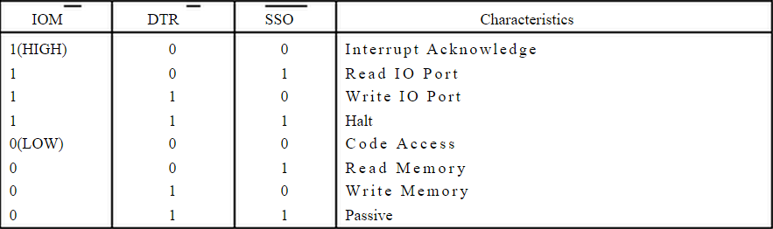
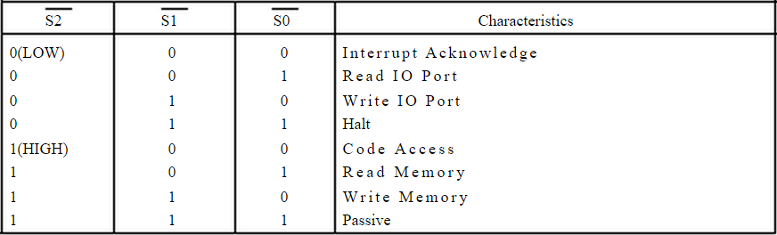
Intel 8088 datasheet
Minimum mode
Maximum mode

Slide 23
3. 中断请求和响应引脚
INTR（Interrupt Request）#18
可屏蔽中断请求，输入、高电平有效
有效时，表示设备向CPU申请可屏蔽中断
该中断请求是否响应受控于IF（中断允许标志）、可以被屏蔽掉
15 | 14 | 13 | 12 | 11 | 10 | 9 | 8 | 7 | 6 | 5 | 4 | 3 | 2 | 1 | 0
 |  |  |  | OF | DF | IF | TF | SF | ZF |  | AF |  | PF |  | CF
引脚图
最小组态

Slide 24
3. 中断请求和响应引脚（续1）
INTA*（Interrupt Acknowledge）24#
可屏蔽中断响应，输出、低电平有效
有效时，表示来自INTR引脚的中断请求已被CPU响应，CPU进入中断响应周期
通常被用来作为中断类型码的读选通信号
引脚图
最小组态

Slide 25
3. 中断请求和响应引脚（续2）
NMI（Non-Maskable Interrupt）17#
不可屏蔽中断请求，输入、上升沿有效
有效表示外界向CPU申请不可屏蔽中断
该中断请求不能被CPU屏蔽，所以优先级别高于INTR（可屏蔽中断）
引脚图
最小组态
主机与外设进行数据交换通常采用可屏蔽中断
不可屏蔽中断通常用于处理掉电等系统故障

Slide 26
4. 总线请求和响应引脚
HOLD #31
总线保持（即总线请求），输入、高电平有效
有效时，表示设备向CPU申请占有总线
该信号从有效回到无效时，表示设备对总线的使用已经结束，通知CPU收回对总线的控制权
引脚图
最小组态

Slide 27
4. 总线请求和响应引脚（续1）
HLDA（HOLD Acknowledge）30#
总线保持响应，输出、高电平有效
有效表示CPU已响应总线请求并已将总线释放
此时CPU的地址总线、数据总线及具有三态输出能力的控制总线将全面呈现高阻，使总线请求设备可以顺利接管总线
待到总线请求信号HOLD无效，总线响应信号HLDA也转为无效，CPU重新获得总线控制权
引脚图
最小组态

Slide 28
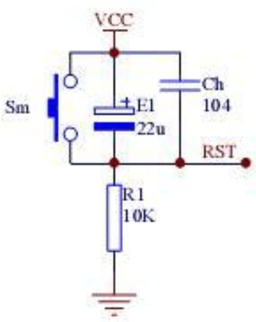
5. 其它引脚
RESET 21#
复位请求，输入、高电平有效
该信号有效，将使CPU回到其初始状态；当该信号再度返回无效时，CPU将重新开始工作
8088复位后CS＝FFFFH、IP＝0000H，所以程序入口在物理地址FFFF0H
引脚图
最小组态

Slide 29
8086/8088复位时各寄存器值
寄存器 | 值 |  | 寄存器 | 值
FLAGS | 0000H |  | DS | 0000H
IP | 0000H |  | ES | 0000H
CS | FFFFH |  | SS | 0000H
指令队列 | 空 |  | 其余寄存器 | 0000H

Slide 30
5. 其它引脚（续1）
CLK（Clock） 19#
时钟输入
系统通过该引脚给CPU提供内部定时信号
8088的标准工作时钟为5MHz
IBM PC/XT机的8088采用了4.77MHz的时钟，其时钟周期约为210ns
引脚图
最小组态

Slide 31
5. 其它引脚（续2）
Vcc
电源输入，向CPU提供＋5V电源
GND
接地，向CPU提供参考地电平
MN/MX*（Minimum/Maximum）
组态选择，输入
接高电平时，8088工作在最小组态；反之，8088工作在最大组态
引脚图

Slide 32
5. 其它引脚（续3）
TEST* #23
测试，输入、低电平有效
使用协处理器8087时，通过该引脚和WAIT指令，可使8088与8087的操作保持同步
引脚图
最小组态

Slide 33
“引脚” 小结
CPU引脚是系统总线的基本信号
可以分成三类信号
8位数据线：D₀ ~ D₇
20位地址线：A₀ ~ A₁₉
控制线：
ALE、IO/M*、WR*、RD*、READY
INTR、INTA*、NMI，HOLD、HLDA
RESET、CLK、Vcc、GND

Slide 34
“引脚”提问
提问之一
CPU引脚是如何与外部连接的呢？
解答：总线形成（第4.3.1节）
提问之二
CPU引脚是如何相互配合，实现总线操作、控制系统工作的呢？
解答：总线时序（第4.4节）

Slide 35
4.3.1 最小组态的总线形成
系统总线信号
MN/MX*
IO/M*
RD*
WR*
+5V
IO/M*
RD*
WR*
A₁₉/S₆ ~ A₁₆/S₃
8282
A₁₉ ~ A₁₆
STB
OE*
8088
（1）20位地址总线——
采用3个三态透明锁存器8282进行锁存和驱动
（2）8位数据总线——
采用数据收发器8286进行驱动
（3）系统控制信号——
由8088引脚直接提供
A₁₅ ~ A₈
8282
A₁₅ ~ A₈
STB
OE*
AD₇ ~ AD₀
8282
A₇ ~ A₀
ALE
STB
OE*
DT/R*
DEN*
8286
D₇ ~ D₀
T
OE*

Slide 36
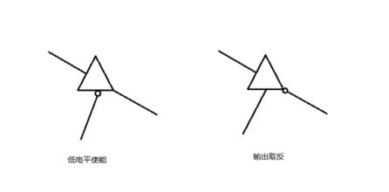
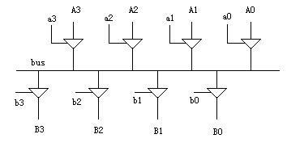
补充：三态门和D触发器
三态门和以D触发器形成的锁存器是微机接口电路中最常使用的两类逻辑电路
三态门的作用：功率放大、导通开关
器件共用总线时，一般使用三态电路：
需要使用总线的时候打开三态门；
不使用的时候关闭三态门，使之处于高阻
D触发器的作用：信号保持，导通开关

Slide 37

三态缓冲器（三态门）
三态门具有单向导通和三态的特性
T为低电平时：
输出为高阻抗（三态）
T为高电平时：
输出为输入的反相
A
F
T
A
F
A
F
A
F
T
T
T
表示反相或低电平有效

Slide 38
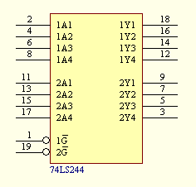
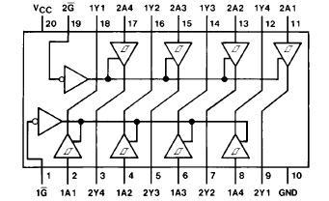

常用集成电路芯片 74LS244
双4位单向缓冲器
分成4位的两组
每组的控制端连接在一起
控制端低电平有效
输出与输入同相
每一位都是一个三态门，
每4个三态门的控制端连接在一起

Slide 39
双向三态缓冲器
双向三态门具有双向导通和三态的特性
A
B
T
OE*＝0，导通
T＝1 A→B
T＝0 A←B
OE*＝1，不导通
OE*

Slide 40
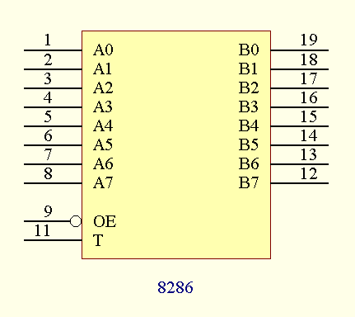
Intel 8286
8位双向缓冲器
控制端连接在一起，低电平有效
可以双向导通
输出与输入同相
OE*＝0，导通
T＝1 A→B
T＝0 A←B
OE*＝1，不导通
每一位都是一个双向三态门，
8位具有共同的控制端
应用

Slide 41
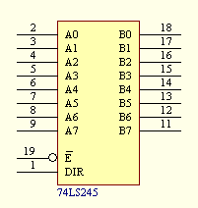

常用集成电路芯片 74LS245
8位双向缓冲器
控制端连接在一起，低电平有效
可以双向导通
输出与输入同相
E*＝0，导通
DIR＝1 A→B
DIR＝0 A←B
E*＝1，不导通
74LS245与Intel 8286功能一样

Slide 42
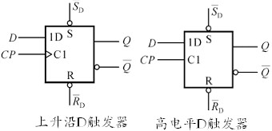

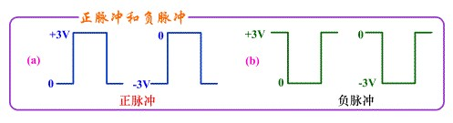
D触发器
电平锁存：
高电平通过，低电平锁存
上升沿锁存：
通常用负脉冲触发锁存

Slide 43
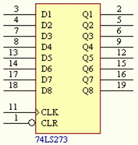
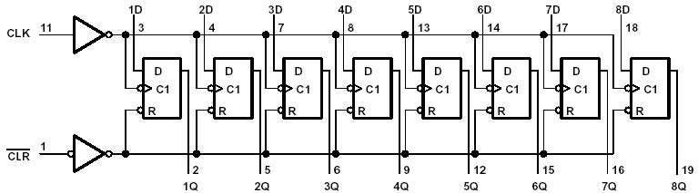
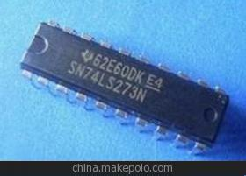
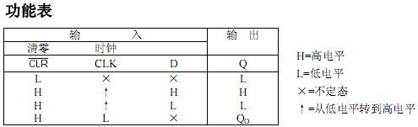
常用集成电路芯片 74LS273
具有异步清零的TTL上升沿锁存器
每一位都是一个D触发器，
8个D触发器的控制端连接在一起

Slide 44
三态缓冲锁存器（三态锁存器）
A
D Q
C
B
T
锁存环节
缓冲环节

Slide 45
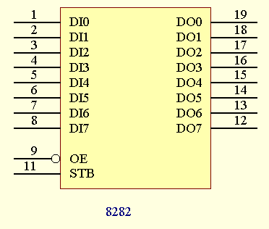
Intel 8282
具有三态输出的
TTL电平锁存器
STB 电平锁存引脚
OE* 输出允许引脚
每一位都是一个三态锁存器，
8个三态锁存器的控制端连在一起
应用

Slide 46
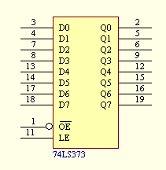
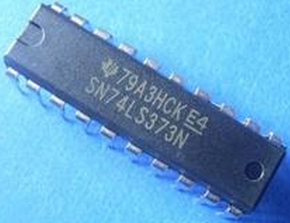
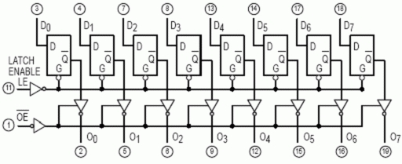
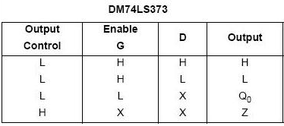
第4章：常用集成电路芯片 74LS373
74LS373与Intel 8282功能一样
具有三态输出的TTL电平锁存器
LE 电平锁存引脚
OE* 输出允许引脚

Slide 47
4.3.1 最小组态的总线形成
系统总线信号
MN/MX*
IO/M*
RD*
WR*
+5V
IO/M*
RD*
WR*
A₁₉/S₆ ~ A₁₆/S₃
8282
A₁₉ ~ A₁₆
STB
OE*
8088
A₁₅ ~ A₈
8282
A₁₅ ~ A₈
STB
OE*
AD₇ ~ AD₀
8282
A₇ ~ A₀
ALE
STB
OE*
DT/R*
DEN*
8286
D₇ ~ D₀
T
OE*

Slide 48
1. 20位地址总线的形成
采用3个8282进行锁存和驱动
Intel 8282是三态透明锁存器，类似有Intel 8283和通用数字集成电路芯片74373
三态输出：
输出控制信号有效时，允许数据输出；
输出控制信号无效时，不允许数据输出，呈高阻状态
透明：锁存器的输出能够跟随输入变化

Slide 49
2. 8位数据总线的形成
采用数据收发器8286进行双向驱动
Intel 8286是8位三态双向缓冲器，类似功能的器件还有Intel 8287、通用数字集成电路74245等
另外，接口电路中也经常使用三态单向缓冲器，例如通用数字集成电路74244就是一个常用的双4位三态单向缓冲器

Slide 50
3. 系统控制信号的形成
由8088引脚直接提供
因为基本的控制信号8088引脚中都含有
例如：IO/M*、WR*、RD*等
其它信号的情况看详图

Slide 51
4.4 8088的总线时序
时序（Timing）是指信号高低电平（有效或无效）变化及相互间的时间顺序关系
CPU时序决定系统各部件间的同步和定时
总线时序描述CPU引脚如何实现总线操作

Slide 52
4.2 8088的总线时序（续1）
总线操作是指CPU通过总线对外的各种操作
8088的总线操作主要有：
存储器读、I/O读操作
存储器写、I/O写操作
中断响应操作
总线请求及响应操作
CPU正在进行内部操作、并不进行实际对外操作的空闲状态Ti
描述总线操作的微处理器时序有三级
指令周期 → 总线周期 → 时钟周期

Slide 53
4.2 8088的总线时序（续2）
指令周期是指一条指令经取指、译码、读写操作数到执行完成的过程。
总线周期是指CPU通过总线操作与外部（存储器或I/O端口）进行一次数据交换的过程
若干总线周期组成一个指令周期
8088的基本总线周期需要4个时钟周期
4个时钟周期编号为T₁、T₂、T₃和T₄
总线周期中的时钟周期也被称作“T状态”
时钟周期的时间长度就是时钟频率的倒数
当需要延长总线周期时插入等待状态Tw
CPU进行内部操作，没有对外操作时，其引脚就处于空闲状态Ti
演示

Slide 54
4.2 8088的总线时序（续3）
任何指令的取指阶段都需要存储器读总线周期，读取的内容是指令代码
任何一条以存储单元为源操作数的指令都将引起存储器读总线周期，任何一条以存储单元为目的操作数的指令都将引起存储器写总线周期
执行IN指令出现I/O读总线周期，执行OUT指令出现I/O写总线周期
CPU响应可屏蔽中断时生成中断响应总线周期

Slide 55
4.2 8088的总线时序（续4）
总线操作中如何实现时序同步是关键
CPU总线周期采用同步时序
各部件都以系统时钟信号为基准
当相互不能配合时，快速部件（CPU）插入等待状态等待慢速部件（I/O和存储器）
CPU与外设接口常采用异步时序，它们通过应答联络信号实现同步操作

Slide 56
4.4.1 最小组态的总线时序
本节展开微处理器最基本的4种总线周期。
存储器读总线周期
存储器写总线周期
I/O读总线周期
I/O写总线周期

Slide 57
第4章：存储器写总线周期
T₁
T₂
T₃
T₄
CLK
T1状态——输出20位存储器地址A19 ~ A0
IO/M*输出低电平，表示存储器操作；
ALE输出正脉冲，表示复用总线输出地址
T2状态——输出控制信号WR*和数据D7 ~ D0
T3和Tw状态——检测数据传送是否能够完成
T4状态——完成数据传送
IO/M*
A₁₉/S₆ ~ A₁₆/S₃
A₁₉ ~ A₁₆
S₆ ~ S₃
A₁₅ ~ A₈
A₁₅ ~ A₈
AD₇ ~ AD₀
A₇ ~ A₀
输出数据
ALE
WR*
READY
（高电平）

Slide 58
第4章：I/O写总线周期
T₁
T₂
T₃
T₄
CLK
T1状态——输出16位I/O地址A15 ~ A0
IO/M*输出高电平，表示I/O操作；
ALE输出正脉冲，表示复用总线输出地址
T2状态——输出控制信号WR*和数据D7 ~ D0
T3和Tw状态——检测数据传送是否能够完成
T4状态——完成数据传送
IO/M*
A₁₉/S₆ ~ A₁₆/S₃
0000
S₆ ~ S₃
A₁₅ ~ A₈
A₁₅ ~ A₈
AD₇ ~ AD₀
A₇ ~ A₀
输出数据
ALE
WR*
READY
（高电平）

Slide 59
第4章：存储器读总线周期
T₁
T₂
T₃
T₄
CLK
T1状态——输出20位存储器地址A19 ~ A0
IO/M*输出低电平，表示存储器操作；
ALE输出正脉冲，表示复用总线输出地址
T2状态——输出控制信号RD*
T3和Tw状态——检测数据传送是否能够完成
T4状态——前沿读取数据，完成数据传送
IO/M*
A₁₉/S₆ ~ A₁₆/S₃
A₁₉ ~ A₁₆
S₆ ~ S₃
A₁₅ ~ A₈
A₁₅ ~ A₈
AD₇ ~ AD₀
A₇ ~ A₀
输入数据
ALE
RD*
READY
（高电平）

Slide 60
第4章：I/O读总线周期
T₁
T₂
T₃
T₄
CLK
T1状态——输出16位I/O地址A15 ~ A0
IO/M*输出高电平，表示I/O操作；
ALE输出正脉冲，表示复用总线输出地址
T2状态——输出控制信号RD*
T3和Tw状态——检测数据传送是否能够完成
T4状态——前沿读取数据，完成数据传送
IO/M*
A₁₉/S₆ ~ A₁₆/S₃
0000
S₆ ~ S₃
A₁₅ ~ A₈
A₁₅ ~ A₈
AD₇ ~ AD₀
A₇ ~ A₀
输入数据
ALE
RD*
READY
（高电平）

Slide 61
第4章：等待状态Tw
同步时序通过插入等待状态，来使速度差别较大的两部分保持同步
在读写总线周期中，判断是否插入Tw
1.在T3的前沿检测READY引脚是否有效
2.如果READY无效，在T3和它T4之间插入一个等效于T3的Tw ，转1
3.如果READY有效，执行完该T状态，进入T4状态
演示

Slide 62
4.6 微机系统总线
微机系统采用总线结构。系统中主要部件通过系统总线相互连接、实现数据传输，并使微机系统具有组态灵活、易于扩展等诸多优点
广泛应用的总线都实现了标准化，便于互连各个部件时遵循共同的总线规范。接口的任一方只需要根据总线标准的要求来实现和完成接口的功能，而不必了解对方的接口方式
总线接口也是一种通用的接口技术

Slide 63
4.6.1 微机总线概述
总线连接方法广泛用于微机系统的各个连接层次上
大规模集成电路芯片内部（如微处理器的内部总线）
主机板中微处理器、存储器及I/O接口电路之间，主机模板与各种接口模板之间
微机系统之间以及微机系统与外部设备之间

Slide 64
⑴ 芯片总线（Chip Bus）
指大规模集成电路芯片内部，或一个较小系统中各种不同器件连接在一起的总线；用于芯片级互连
芯片总线也称为局部总线（Local Bus）
微处理器的引脚信号就是芯片总线
微处理器内部的控制器、运算器、寄存器之间，还有系统主机板上CPU、存储器、接口电路等之间通常就是利用芯片级总线互连的
图示

Slide 65
⑵ 内总线（Internal Bus）
微机系统中模板与模板间连接的总线，是微机系统所特有的总线；用于模板级互连
内总线也被称为板级总线或系统总线（System Bus）
多数已实现标准化，例如STD总线、ISA总线等。
微机主板的各种扩展插槽多属于内总线
图示

Slide 66
⑶ 外总线（External Bus）
微机系统之间或微机系统与其外设通信的总线，用于设备级互连
外总线过去又称为通信总线，主要指串行通信总线，例如RS-232
现在，外总线的意义常延伸为外设总线，主要用于连接各种外设
外总线种类较多，常与特定设备有关，例如Centronics并行打印机总线、IEEE 488智能仪器仪表并行总线（又称为GPIB总线）
图示

Slide 67
常见系统总线
在微机发展和应用中出现了许多种内、外总线标准
第一个标准化的微机总线S-100总线
面向工业控制领域的STD总线
32位PC机上的ISA系统总线、EISA总线、VESA总线、PCI总线、USB总线等
图示

Slide 68
本章到此结束
谢谢

Slide 69
第4章：什么是分时复用？
分时复用就是一个引脚在不同的时刻具有两个甚至多个作用
最常见的总线复用是数据和地址引脚复用
总线复用的目的是为了减少对外引脚个数
8088 /8086CPU的数据地址线采用了总线复用方法

Slide 70
第4章：基本控制信号的组合方法
I/O读
I/O写
存储器读
存储器写

Slide 71
第4章：最小组态总线形成 （Intel 产品手册推荐电路）
8284A
READY
READY CLK
RESET
TEST
HOLD
HLDA
NMI
INTR
INTA
M / IO
WR
RD
+5V
MN / MX
控制总线
8088
CPU
系统总线
ALE
A₁₉ ~ A₈
AD₇ ~ AD ₀
STB
8282
地址总线A₁₉ ~ A₀
OE
8286
DT / R
DEN
T
OE
数据总线D₇ ~ D₀

Slide 72
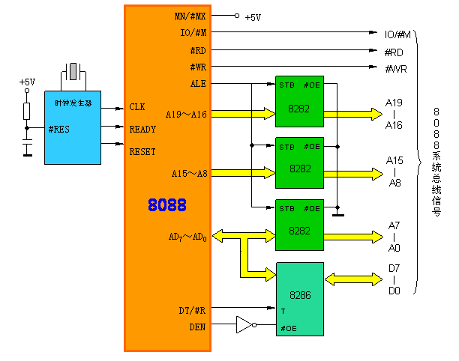
8088最小组态总线构成

Slide 73
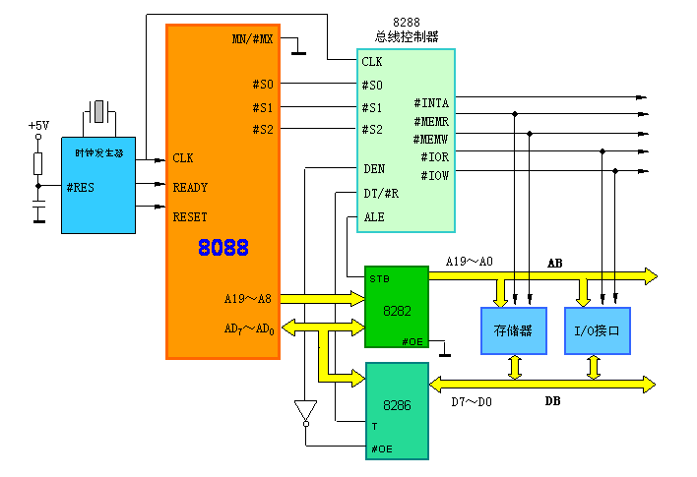
8088最大组态总线构成

Slide 74
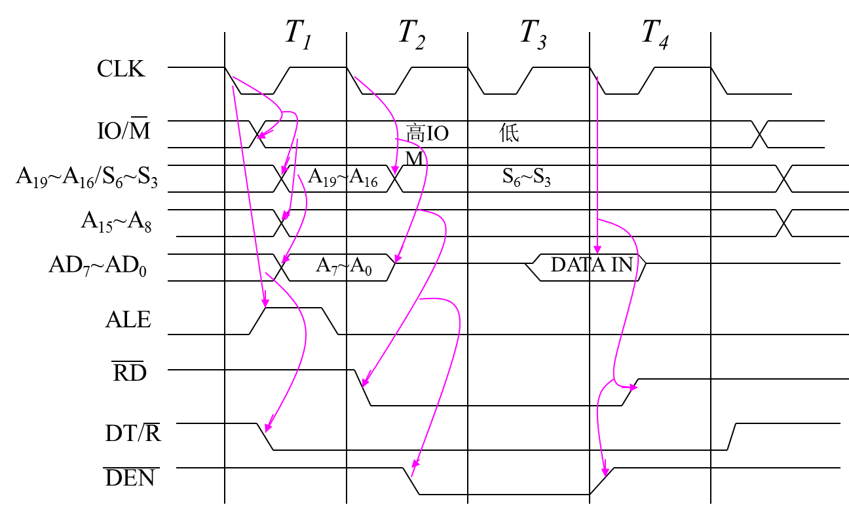
8088存储器读周期

Slide 75
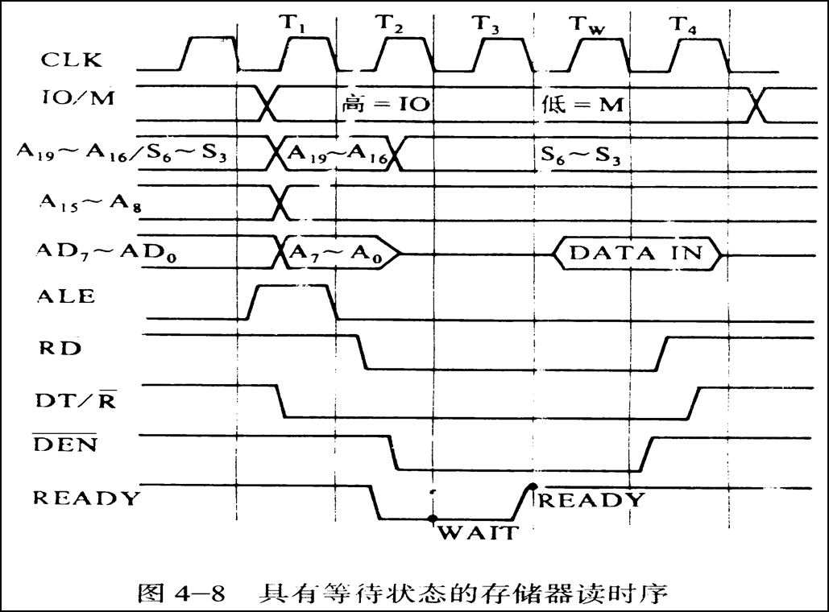
8088存储器读周期—等待周期

Slide 76
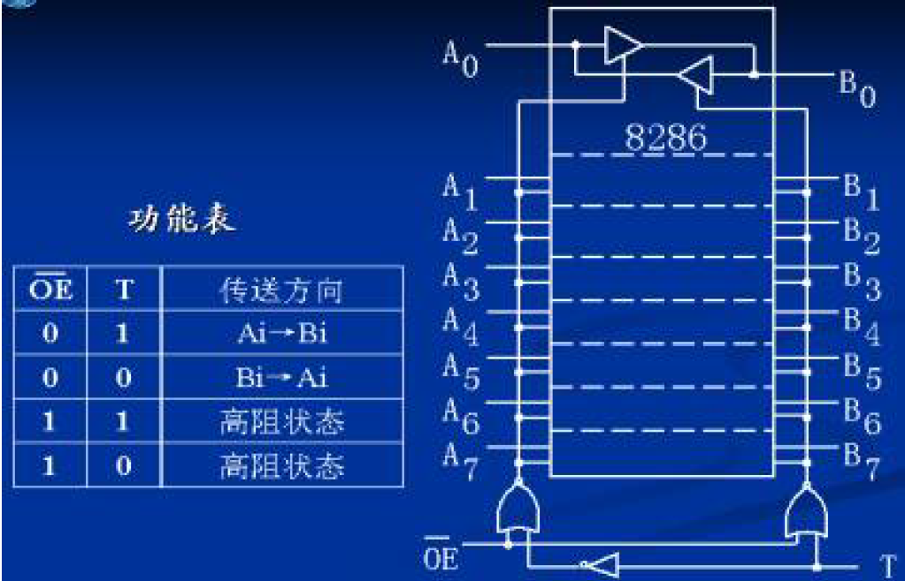


Slide 77
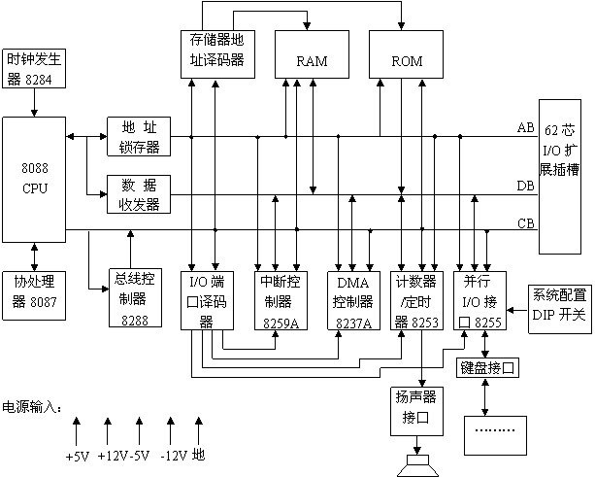
IBM PC 结构

Slide 78
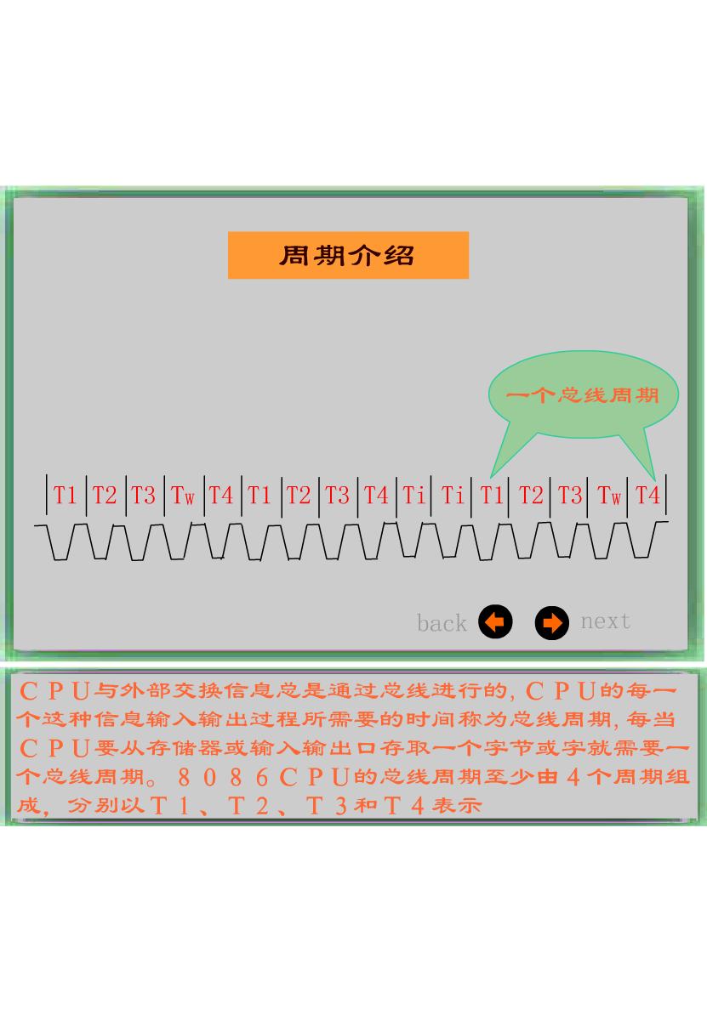
第4章：周期介绍

Slide 79
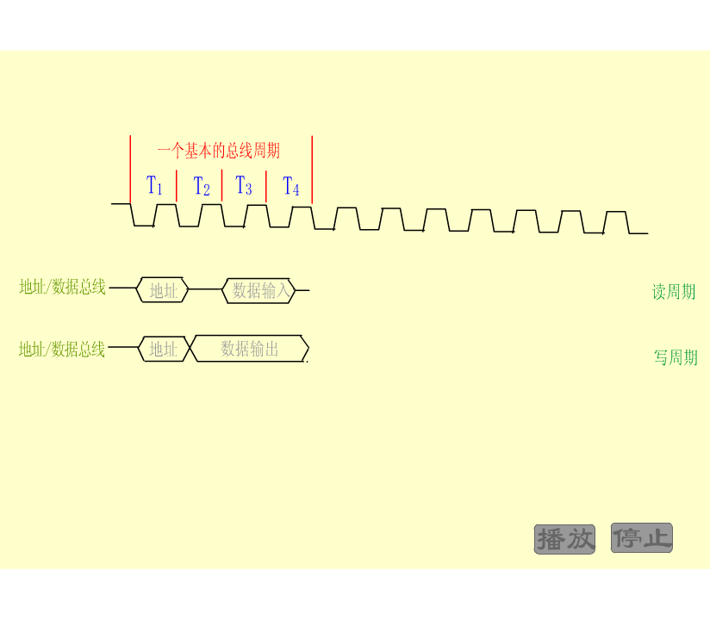
第4章：等待状态Tw的插入

Slide 80
第4章：微机总线层次结构－芯片总线
内总线
扩充存储器
外总线
通信接口
计算机
CPU
芯片总线
打印机接口
打印机
ROM
RAM
I/O接口
仪表接口
智能仪表
主机板
网络接口
局域网络

Slide 81
第4章：微机总线层次结构－内总线
内总线
扩充存储器
外总线
通信接口
计算机
CPU
芯片总线
打印机接口
打印机
ROM
RAM
I/O接口
仪表接口
智能仪表
主机板
网络接口
局域网络

Slide 82
第4章：微机总线层次结构－外总线
内总线
扩充存储器
外总线
通信接口
计算机
CPU
芯片总线
打印机接口
打印机
ROM
RAM
I/O接口
仪表接口
智能仪表
主机板
网络接口
局域网络

Slide 83
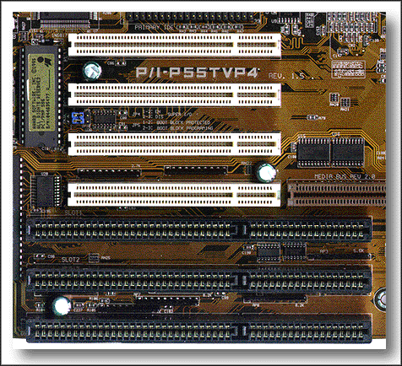
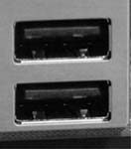
第4章：PC机上的总线
USB总线
PCI总线
ISA总线

Slide 84


